Slide 1
转正答辩
云平台部：黎光谱
导 师：卢茂祥
时 间：2014.11

Slide 2
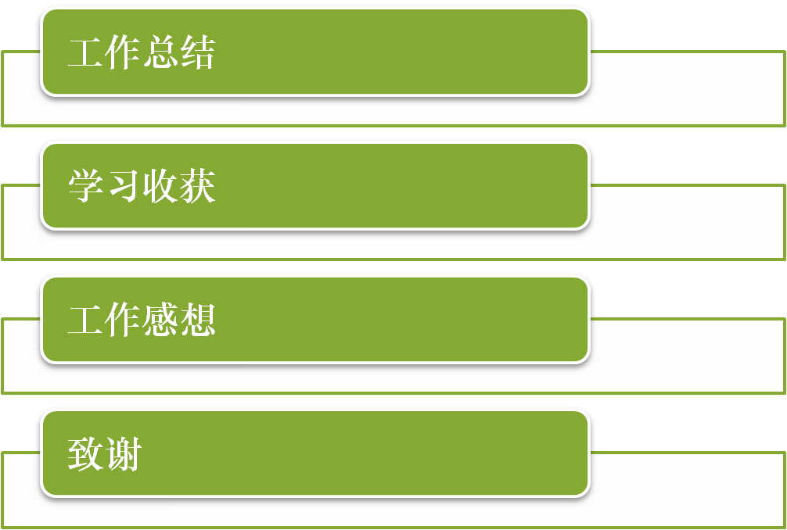
目录

Slide 3
工作总结---对云项目的理解
Dubbo框架图
Mina学习
SpringMVC与Struts开发web项目
前端Jquery和Extjs技术
Maven管理开发项目
Redis学习心得

Slide 4
学习收获
模板模式开发 代码简洁，扩展方便
解耦思想 命令模式，缓存，队列等
做学习笔记 好记性不如烂笔头，记博客，驱动学习
Github, csdn, oschina, sourceforge, stackoverflow, 官网
学习不在于你买了多少本书，而在于你看了多少本书，更在于看完之后你学进去多少。应该是需求驱动开发，兴趣驱动学习。

Slide 5
工作感想
多交流沟通，更要善于交流沟通。
性格有冷热快慢之分，做好本职工作。

Slide 6
工作中遇到的问题

Slide 7
致谢
感谢康哥、茂祥、瑨强及云平台所有同事对我的指导和帮助，感谢同事们一起营造的纯净做人，安心做事的氛围。

